Slide 1
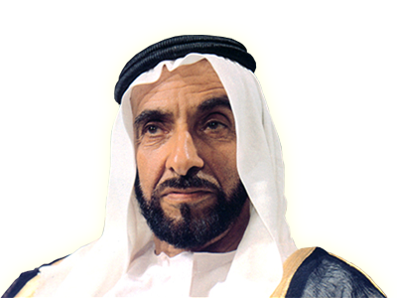


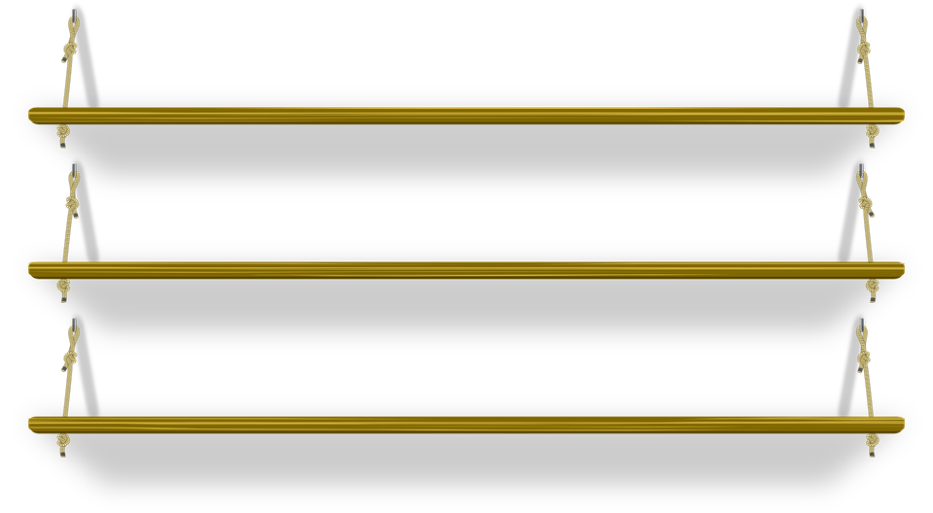

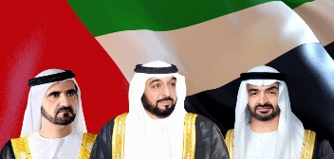






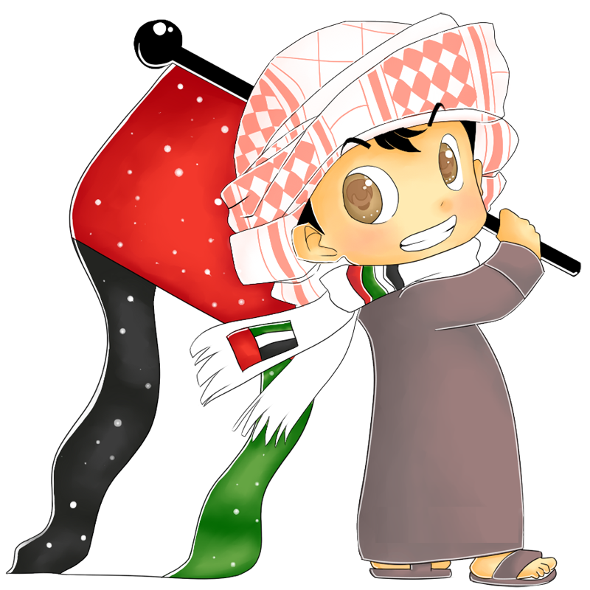
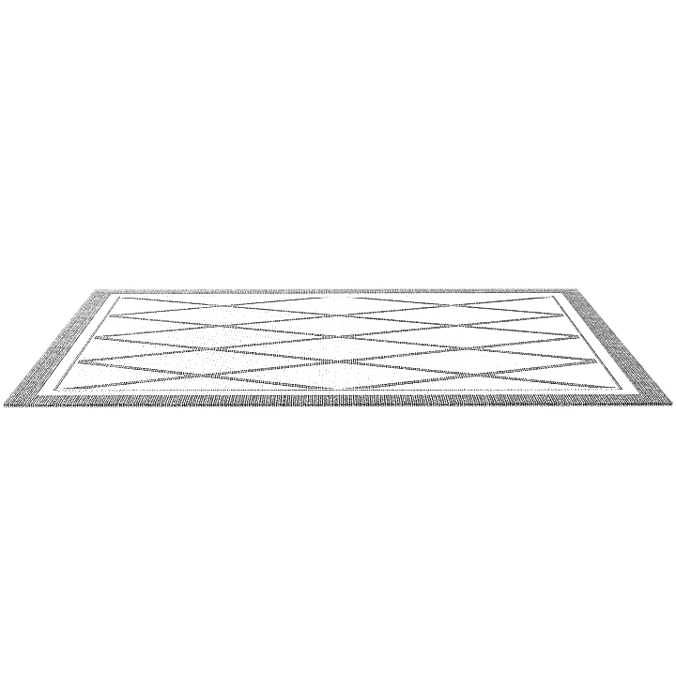
السلام عليكم يا طلابي وطالباتي
ومرحباً بكم

Slide 2




صفي الرائع: الرابع الأساسي
المادة : الدراسات الاجتماعية والتربية الوطنية

Slide 3





Slide 4







عدم فتح السماعة
بدون إذن
عدم مقاطعة المعلمة عندما تتحدث
الجلوس في مكان مناسب
الحصة
قوانين
التركيز والإنتباه مع المعلمة أثناء الشرح
إحضار الكتاب والقلم
استعداداً للحصة
رفع اليد للمشاركة أثناء الحصة

Slide 5

التهيئة الحافزة

Slide 6

ما الفكرة من
الفيديو السابق ؟

Slide 7



عنوان الدرس
خطوط الطول ودوائر
)2(العرض

Slide 8

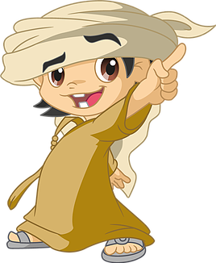

تقييم قبلي ...
نواتج التعلم:
- أن يكتب ويطبق المتعلم ما تعلمه عن علم التاريخ .
أن يضع المفردات الجديدة في جمل
ويقرأها أمام زملاؤه.
جاوب
تذكر
خط وهمي يمتد من شمال الكرة الارضية الى جنوبها ،؟
دائرة عرض رئيسية وتقسم الارض الى نصفين؟
SPIN
نصف الكرة الذي يقع جنوب خط الإستواء ...؟
خط يقع شمال خط الاستواء؟
ركز
تميز
tekhnologic

Slide 9

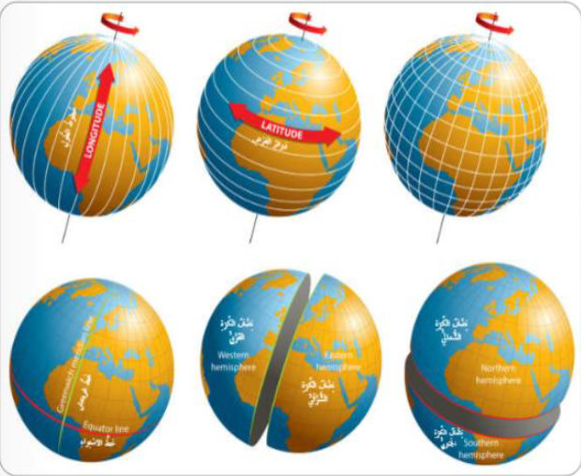
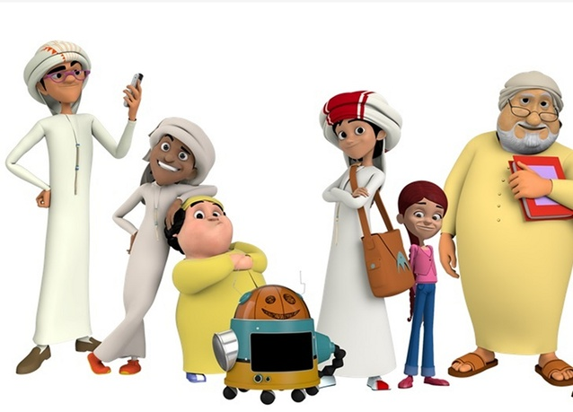
انظر إلى الصورة وتحدث:
صفحة 111

Slide 10

نواتج التعلم
يتعرف المصطلحات الواردة بالدرس
- يحدد المواقع والأماكن ( القارات ، دولة الإمارات العربية
المتحدة ، دول الخليج العربي ، المسطحات المائية الرئيسية )على الخريطة أو على نموذج ا لكرة الأرضية بالرجوع إلى الأقطاب وخطوط الطول ودوائر العرض .

Slide 11

الكلمات المفتاحية
نصف الكرة الجنوبي
خطوط الطول ُ
دوائر العرضُ
خط الإستواء
خط جرينتش
نصف الكرة الشمالي
مدار السرطان
مدار الجدي
هذه الصورة بواسطة كاتب غير معروف مرخصة بالاسم CC BY-NC-ND

Slide 12
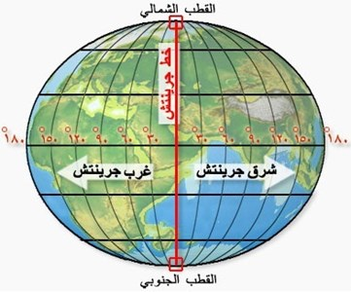
مهارة قراءة الخريطة

Slide 13
خط جرينتش
خط وهمي يمتد من شمال الكرة الارضية الى جنوبها ، ويقسم الكرة الأرضية إلى نصفين : نصف شرقي ونصف غربي ، ويعرف بإسم خط الطول الرئيس أو خط الصفر
أتعلم
المفهوم الأول
صفحة 112

Slide 14
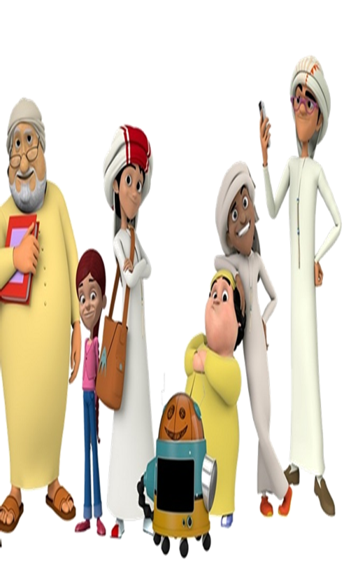
الربط باللغة العربية
هات ياصديقي جمع كلمة خط ؟
خطوط

Slide 15
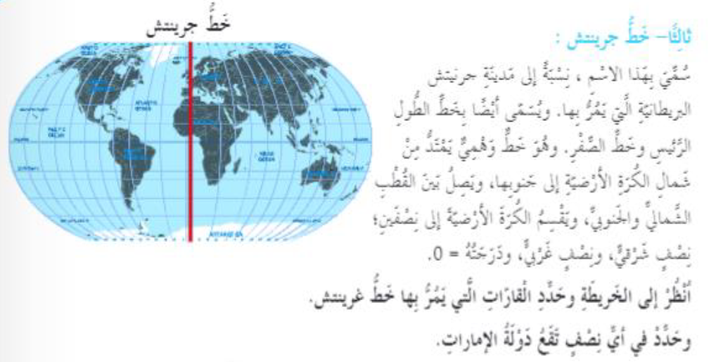
اقرأ النص
ماذا سمي خط جرينتش بهذا الاسم ؟
صفحة 113
أفريقيا
أفريقيا
نصف الكرة الشرقي

Slide 16



فردي
التعلم المتمايز
أكتب ما تعرفة عن خط جرينتش ؟
المجموعة الخضراء
ارسم خط جرينتش على الكرة الارضية وحدد عليها دولةالامارات العربية المتحدة
المجموعة الصفراء
المجموعة الحمراء
يقسم خط جرينتش الكرة الارضية إلى نصف شرقي ونصف غربي ( صح - خطأ )

Slide 17

مهارات القرن 21
العصف الذهني
هيا يا أحبائي أخبروني
ماذا كان يحدث لو لم يتواجد خط جرينتش ؟

Slide 18



التقويم الختامي
رحلة البحث عن الاسئلة
مع المحقق كونان

Slide 19

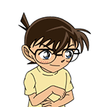
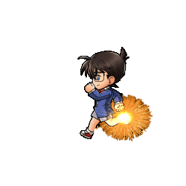



مدار السرطان
خط جرينتش
خط وهمي يقسم الكرةالارضية الى نصفين شرقي وغربي ؟

Slide 20
سمي خط جرينتش بهذا الاسم نتيجة الى مدينة جرينتش البريطانية
خطأ
صح

Slide 21
القارة التي يمر بها خط جرينتش وخط الاستواء؟
إفريقيا
أمريكا الجنوبية

Slide 22
في اي نصف تقع دولة الإمارات العربية المتحدة بالنسبة لخط جرينتش ؟
نصف الكرة الشرقي
نصف الكرة الغربي

Slide 23
نشاط جماعي
هيا ياأصدقائي نقوم بعمل ورشة عمل تعاونية لحل نشاط بالكتاب ص119

Slide 24
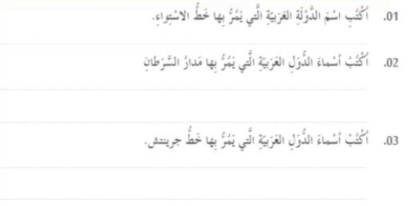
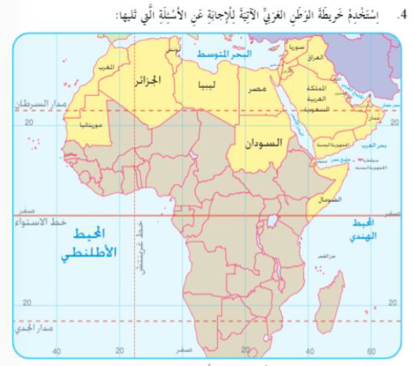
نشاط جماعي ص119

Slide 25
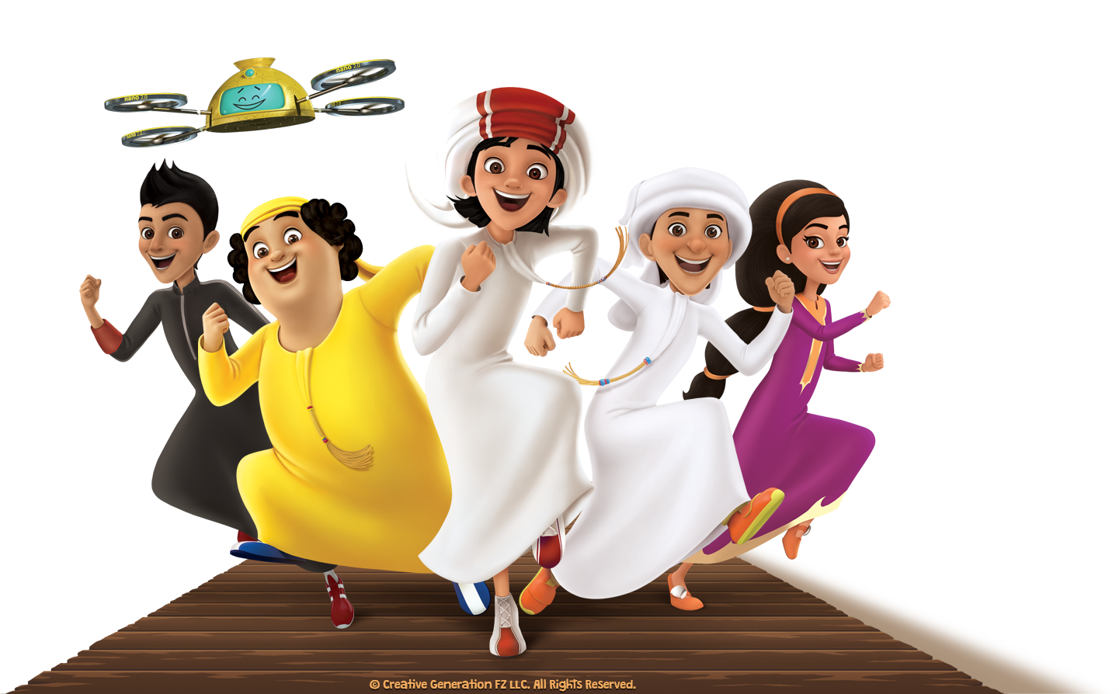
إلى القاء يا أبطالي المتميزون

Slide 26
السلام عليكم يا طلابي وطالباتي
ومرحباً بكم

Slide 27
الحصة الثانية

Slide 28
عدم فتح السماعة
بدون إذن
عدم مقاطعة المعلمة عندما تتحدث
الجلوس في مكان مناسب
الحصة
قوانين
التركيز والإنتباه مع المعلمة أثناء الشرح
إحضار الكتاب والقلم
استعداداً للحصة
رفع اليد للمشاركة أثناء الحصة

Slide 29




التقويم القبلي
حان وقت المراجعة يا أبطال

Slide 30


لعبة
البالونات

Slide 31





هيا يا بطل اختر أحد البالونات ثم أجب :
نصف الكرة الذي يقع غرب خط جرنيتش..
يمر خط جرينتش بقارة استراليا ( صح – خطأ)
خط وهمي يمتد من شمال الكرة الارضية الى جنوبها ، ويقسم الكرة الأرضية إلى نصفين : نصف شرقي ونصف غربي ،
تقع دولة الامارات بالنسبة لخط جرينتش في نصف الكرة ........ ،

Slide 32
عرض الفيديو ومناقشته

Slide 33
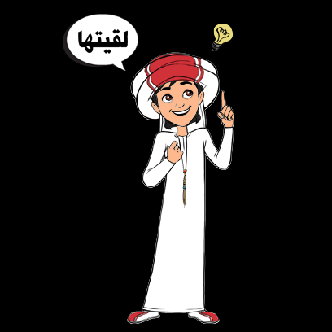
عنوان الدرس
خطوط الطول

Slide 34
نواتج التعلم
يتعرف المصطلحات الواردة بالدرس خطوط الطول
- يحدد المواقع والأماكن ( القارات ، دولة الإمارات العربية
المتحدة.

Slide 35
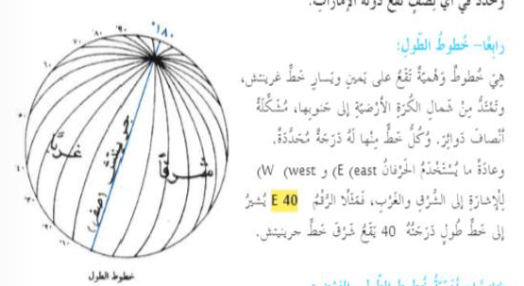
أربط باللغة الإنجليزية
ماذا تعني كلمة الشرق والغرب بالانجليزية؟

Slide 36
اسئلة المناقشة
تقييم مرحلى
أين تقع خطوط الطول؟
تمتد خطوط الطول من ..............الي .................
ما الاحرف التي تشير الى الشرق والغرب ...........،............

Slide 37
اربط بالهوية الوطنية
تقع دولة الامارات العربية المتحدة في النصف الشرقي من خط جرينتش

Slide 38
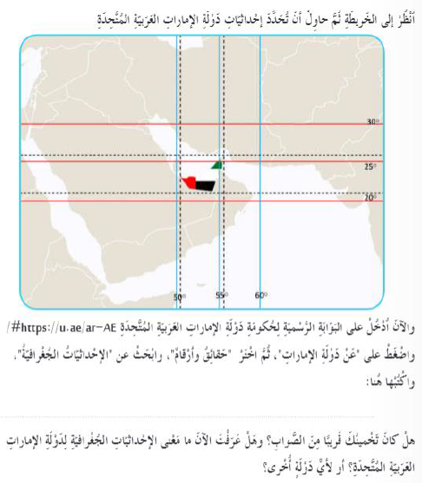

نشاط جماعي

Slide 39

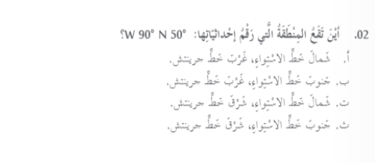
عمل فردي
الكتاب ص 118

Slide 40

تقييم ختامي

Slide 41

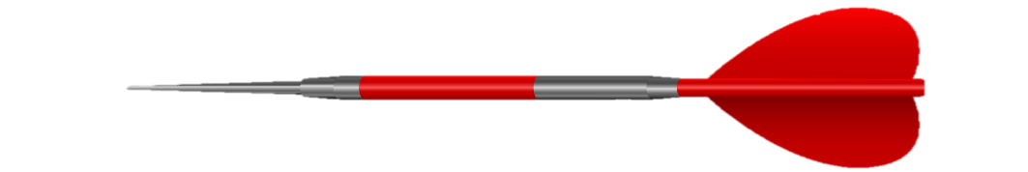
خطوط وهمية تقع على يمين ويسار خط جرينتش
خط جرينتش
خطوط الطول
دوائر العرض
السؤال التالي

Slide 42
تقع دولة الإمارات العربية المتحدة في ...
نصف الكرة الغربي
نصف الكرة الشمالى
نصف الكرة الجنوبى
السؤال التالي

Slide 43
القارة التي يمر بها خط الاستواء وخط جرينتش
\أسيا
قارة أفريقيا
أوروبا
السؤال التالي

Slide 44
بطاقة الخروج ( تقييم الحصة )

Slide 45
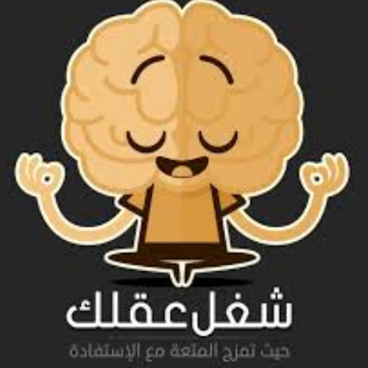

ماذا تعلمت من درسنا هذا ؟

Slide 46
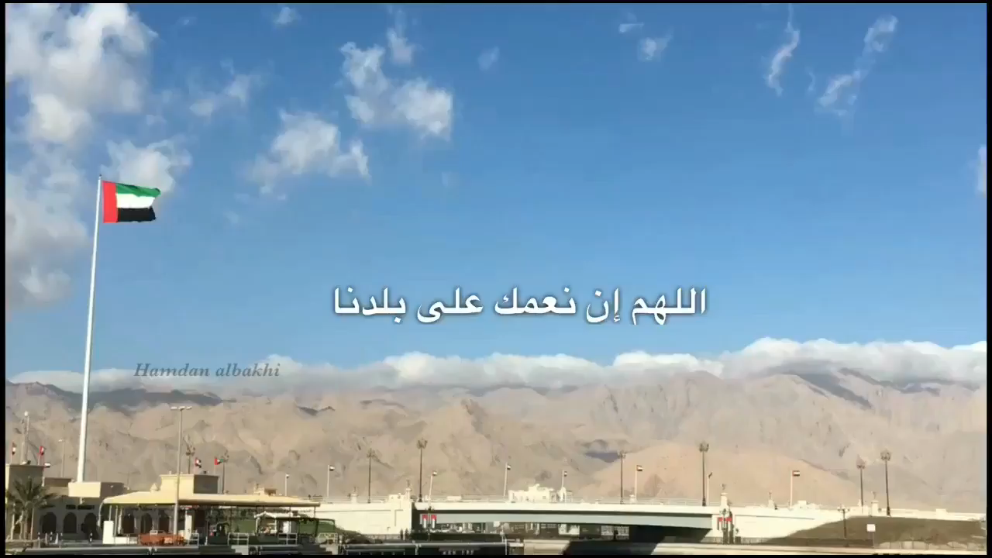
نعمة عظيمة ندعو الله دائماً أن يديمها علينا

